Slide 1

Java
Collections, Reflection, Web
Сергей Рыбалкин

Slide 2
Collections, Reflection, Web
Отметьтесь на портале.
<number>

Slide 3
План лекции
Collection Framework
Классы. Инстанцирование
Исключения
Generics
<number>
Notes:
<number>

Slide 4
План лекции
Collection Framework
Классы. Инстанцирование
Исключения
Generics
<number>
Notes:
<number>

Slide 5
Iterator
interface Iterator<E>
boolean hasNext();
E next();
default void remove() {
throw new UnsupportedOperationException("remove");
}
<number>

Slide 6
Iterable
interface Iterable<T>
Iterator<T> iterator();
E next();
default void forEach(Consumer<? super T> action) {
Objects.requireNonNull(action);
for (T t: this) {
action.accept(t);
}
}
<number>

Slide 7
Collection
interface Collection<E> extends Iterable<E>
boolean contains(Object o)
boolean add(E e);
boolean remove(Object o);
Iterator<E> iterator()
int size();
<number>

Slide 8
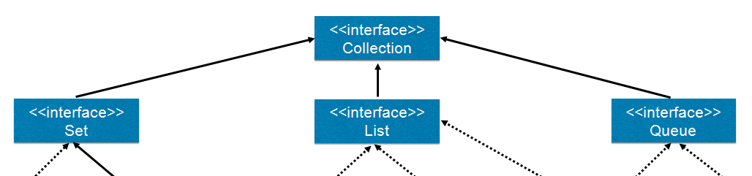
Collection
<number>

Slide 9
List
interface List<E> extends Collection<E>
E get(int index);
E set(int index, E element);
void add(int index, E element);
E remove(int index);
List<E> subList(int fromIndex, int toIndex);
Упорядоченная коллекция (последовательность)
<number>

Slide 10
Random access
interface RandomAccess
Marker interface.
Indicate that List support fast (generally constant time) random access.
For generics algorithms.
<number>

Slide 11

ArrayList
class ArrayList<E>
implements List<E>
Also:
extends AbstractList<E>
Implements RandomAccess, Cloneable, Serializable
ArrayList is a Dynamic array.
<number>

Slide 12
ArrayList. Complexity
contains | add | get | set | remove
O(n) | O(1) | O(1) | O(1) | O(n)
<number>

Slide 13
CopyOnWriteArrayList
class CopyOnWriteArrayList<E>
implements List<E>
Also:
Implements RandomAccess, Cloneable, Serializable
A thread-safe variant of ArrayList
<number>

Slide 14
CopyOnWriteArrayList. Complexity
contains | add | get | set | remove
O(n) | O(n) | O(1) | O(n) | O(n)
<number>

Slide 15
Git. Checkout
git checkout <branch>
Переключается на ветку.
Например,
git checkout master
<number>

Slide 16
Git. Create branch
git checkout –b <name>
Создает новую ветку и переключается на нее.
Например,
git checkout –b feature
<number>

Slide 17
Git. Add
git add <file1 file2 …>
Помечает файлы для сохранения.
Например,
git add .
git add –all
git add Main.java
<number>

Slide 18
Git. Commit
git commit –m “Message”
Сохраняет помеченные файлы.
Например,
git commit –m “bug #312 NPE fix”
<number>

Slide 19
Git. Push
git push <to> <branch>
Отправляет изменения из локального репозитория в удаленный.
Например,
git push origin master
git push
<number>

Slide 20
Git. Pull
git pull
Затягивает изменения из удаленной ветки в локальную
<number>

Slide 21
Git. Status
git status
Отображает изменения в локальном репозитории
<number>

Slide 22
MORE Git
Полная документация:
https://git-scm.com
Почитать:
https://habrahabr.ru/post/141160/
<number>

Slide 23
План лекции
Система контроля версий. Git
Классы. Инстанцирование
Исключения
Generics
<number>
Notes:
<number>

Slide 24
Классы
Override — позволяет классу наследнику предоставлять реализацию метода, ранее описанного или задекларированного в базовом классе или интерфейсе.
@Override
<number>

Slide 25
Классы.
Overload — позволяет классу иметь несколько методов с одинаковым именем и разным набором параметров.
<number>

Slide 26
Классы. Методы
Override — выбор исполняемого метода осуществляется на этапе исполнения
Overload — выбор осуществляется в момент компиляции.
<number>

Slide 27
Классы. Enum
enum Gender {
MALE,
FEMALE,
OTHER
}
Нет наследования.
Могут реализовывать интерфейсы.
<number>

Slide 28
Классы. Инстанцирование
T val = new T();
T val = new T(arg1, arg2, ...);
Например,
File file = new File(“input.txt“);
<number>

Slide 29
Классы. Инстанцирование
class sub extends Base { }
Base instance = new Sub();
class ApiImpl implements Api { }
Api instance = new ApiImpl();
<number>

Slide 30
Классы. Инстанцирование
@see ru.atom.samples.instantiation
<number>

Slide 31
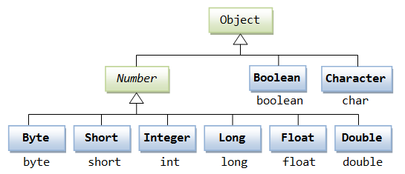
Классы. Primitive types
immutable types
boxing / unboxing
<number>

Slide 32
План лекции
Система контроля версий. Git
Классы. Инстанцирование
Исключения
Generics
<number>
Notes:
<number>

Slide 33
Исключения
Всегда что-то может пойти не так.
Нет соединения/ некорректное состояние /
кончилась память/ файл не найден/ ...
<number>

Slide 34
Исключения
Некоторые проблемы в системе можно починить.
<number>

Slide 35
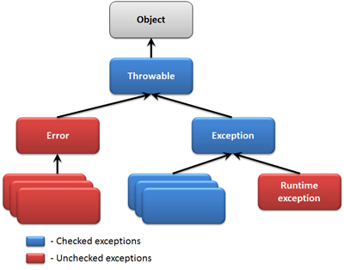
Исключения
Throwable(
String message,
Throwable cause)
getStackTrace()
getMessage()
getCause()
<number>

Slide 36
Исключения. Обработка
try {
statements
} catch (ExceptionType e) {
statements
} finally {
statments
}
<number>

Slide 37
Исключения
@see ru.atom.samples.exception
<number>

Slide 38
План лекции
Система контроля версий. Git
Классы. Инстанцирование
Исключения
Generics
<number>
Notes:
<number>

Slide 39
Generics
Позволяют реализовывать обобщенные алгоритмы
Обеспечивают безопасное приведение типов
Убирают из кода явные приведения
Обрабатываются в compile time. В runtime отсутствуют*
<number>

Slide 40
Generics. Class
class Box<T> {
private T t;
public void set(T t) {
this. t = t;
}
public T get() {
return t;
}
}
<number>

Slide 41
Generics. Class
class Clazz {
public <T> void foo(T t) {
…
}
}
<number>

Slide 42
Generics. Buzzwords
Wildcards
Type bounds
Type erasure
Bridge method
Raw-type
<number>

Slide 43
Generics. Ограничения
<T extends A & B & C>
<? extends A> - wildcard с ограничениями
<? super A> - wildcard с ограничениями
<?> - wildcard без ограничений
Class<Object> не является предком Class<Integer>
<number>

Slide 44
Generics
@see ru.atom.samples.generics
<number>

Slide 45
Основы языка. Часть 2
Оставьте отзыв.
<number>

Slide 46

Спасибо
за внимание!
Сергей Рыбалкин
s.rybalkin@corp.mail.ru

Slide 47
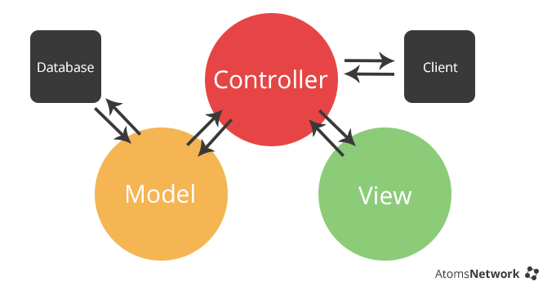
MVC
<number>

Slide 48
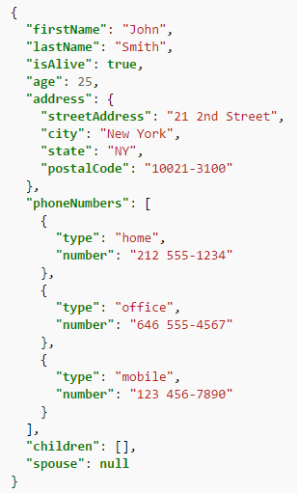
JSON
<number>

Slide 49
HTML
<!DOCTYPE html>
<html>
<body>
<h1 style="color: #5e9ca0;">Tinder</h1>
<h2 style="color: #2e6c80;">Profile</h2>
<p><img src="url" alt="Image" style="width: 360px; height: 288px;"/></p>
<p>Name</p>
<p><strong>Age: </strong>59</p>
<p><strong>Description:</strong> Actor and writer currently working on new TV comedy.</p>
<p><a href="https://www.instagram.com/">Instagram</a></p>
<p><span style="background-color: #FF0000; color: #fff;
display: inline-block; padding: 3px 10px; font-weight: bold; border-radius: 5px;">Nope</span>
<span style="background-color: #009933; color: #fff; display: inline-block; padding: 3px 10px;
font-weight: bold; border-radius: 5px;">Like</span>
</p>
</body>
</html>
<number>

